Slide 1
Bygg en webside med C#
NTNU, 26.10.2011

Slide 2
ITVerket AS
Hvem er vi?
Ariel Larsen
Magne Ingvaldsen
Øivind Skovborg
ITVerket AS
Bedpres 8.november, intervju 9. november.
Sommerjobb 2012
Jobbe sammen med flinke folk fra ITVerket
Stillingsannonse på abakus.no
Søknad, CV og karakterutskrift til jobb@itverket.no
http://www.itverket.no

Slide 3
Agenda
Intro ASP.NET MVC 3 med C#
Workshop 1
Mat
Avansert ASP.NET MVC
Workshop 2

Slide 4
Intro ASP.NET MVC 3
MVC
Hva er MVC?
ASP.NET MVC3
Oppdelingen i MVC
Controller
View
Model

Slide 5
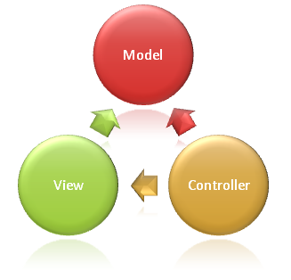
Hva er MVC?

Slide 6
ASP.NET MVC 3
Web Forms view engine
Razor view engine
Web Forms
Web Pages
MVC
ASP.NET

Slide 7
Demo
Lage en webside for en filmdatabase
Tema:
Controller
Views
Model

Slide 8
Oppsummering
Controller : URLer mapper ikke til filer, men til kontrollerklasser og metoder.
View : Razor gjør utviklingen av views enkel. Blande serverkode og HTML på en elegant måte.
Model : Objekter som representerer applikasjonens data, validering og domene-logikk.

Slide 9
Workshop
Begynne arbeidet med å fullføre filmdatabasen FinalCut
USB minne:
Workshop 1\FinalCut\Itverket.FinalCut.sln
Workshop 1\workshop1.html

Slide 10
Avansert ASP.NET MVC
Routing
Hvordan få friendly url?
Validering
Hvordan få serverside- og klientsidevalidering?
Action filters
Hvordan legge på logikk som kjører før eller etter en actionmetode?
Partial views
Hvordan dele opp sider slik at de kan gjenbrukes?

Slide 11
Demo
Fortsette med siden fra første sesjon.
Sette opp en routing for filmdetaljer
Legge på validering
Lage actionfilter for logging
Flytte deler av sidene til partial view.

Slide 12
Oppsummering
Routing : Styre hvordan urlene ser ut, og hvor de peker ved å endre i routing tabellen.
Validering : Man kan enkelt få validering ved hjelp av dataannotations, unobtrusive og jquery.
Action filters : Bruke attributter på controller eller action for å kjøre kode før og etter en action blir kalt. Dette kan man også gjøre globalt.
Partial views : Dele opp sider ved hjelp av partial views, slik at vi kan gjenbruke kode.

Slide 13
Workshop
Fortsette arbeidet med å fullføre FinalCut
USB minne:
Workshop 2\FinalCut\Itverket.FinalCut.sln
Workshop 2\workshop2.html

Slide 14
jQuery
jQuery.org/com
JavaScript bibliotek
Enkel Html dokument traversering
Animasjoner
Event håndtering
Cross browser kompatibel
Støtter også CSS3 selectors
Følger med som standard i MVC 3

Slide 15
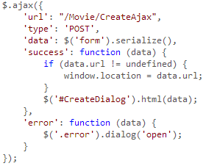
Ajax
Sende og hente data fra server asynkront med jQuery.

Slide 16
Dette har vi sett på i dag
Model: data-, validering- og domene-logikk
View: HTML og razor
Controller: applikasjonslogikk
Routing: friendly url
Validering: server- og klientside
Action filters: egne filter
Partial views
jQuery: JavaScript bibliotek
Ajax: Asynkrone kall til server

Slide 17
Anbefalt lesestoff
ASP.NET MVC
http://www.asp.net/mvc
http://weblogs.asp.net/scottgu/archive/tags/MVC/default.aspx
http://haacked.com/tags/aspnetmvc/default.aspx
http://jquery.com/
http://nuget.org/
http://getglimpse.com/
http://mvccontrib.codeplex.com/

Slide 18
Synes du dette var interessant?
Søk sommerjobb! http://www.itverket.no/sommerjobb
Eller fast jobb: http://www.itverket.no/karriere
Bedpres: 8. november
Takk for oss!
Magne: mi@itverket.no
Ariel: al@itverket.no
Øivind: os@itverket.no

